Slide 1

리브레오피스(LibreOffice) 소스코드 개발, 빌드, 제출, 검토(리뷰)하기
리브레오피스(LibreOffice) 우리말 모듬
성대현(DaeHyun Sung,成大鉉,ソン・デヒョン)
2021년 09월 17일 금요일

Slide 2
개발 및 제출하기, 검토(리뷰)하기
개발한 내용 빌드 및 제출하기
  개발
    자동 교정(auto correct) 기능 추가하기
  빌드
  제출하기
  Gerrit에서 리뷰어에게 검토받기

Slide 3

개발 기여하기 전에 해야할 사항
위키 내용 https://wiki.documentfoundation.org/Development/Developers
LibreOffice의 라이선스(License)
  MPLv2 https://www.olis.or.kr/license/Detailselect.do?lId=1088&mapCode=010092&lType=osi
  LGPLv3 https://www.olis.or.kr/license/Detailselect.do?lId=1073&mapCode=010073&lType=osi
전달 내용 libreoffice@lists.freedesktop.org
All of my past & future contributions to LibreOffice may be
licensed under the MPLv2/LGPLv3+ dual license.

Slide 4
개발 기여하기 전에 해야할 사항
예시 libreoffice@lists.freedesktop.org
제목: ‘본인 이름’ license statement
내용
예제
  http://document-foundation-mail-archive.969070.n3.nabble.com/DaeHyun-Sung-license-statement-td4240049.html
All of my past & future contributions to LibreOffice may be
licensed under the MPLv2/LGPLv3+ dual license.

Slide 5
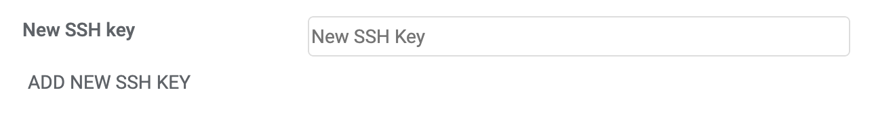

Gerrit 리뷰시스템 가입 및 ssh키 등록
리브레오피스 Gerrit 리뷰시스템 가입
  https://gerrit.libreoffice.org/
  설정: https://wiki.documentfoundation.org/Development/gerrit/setup
  SSH 키 설정 https://docs.github.com/en/github/authenticating-to-github/generating-a-new-ssh-key-and-adding-it-to-the-ssh-agent
    Github에 SSH키 등록
      https://docs.github.com/en/github/authenticating-to-github/adding-a-new-ssh-key-to-your-github-account
    LibreOffice의 Gerrit에 SSH키 등록

Slide 6
Logerrit설정
다음의 명령어로 입력 후 확인
  상세 내용
    https://wiki.documentfoundation.org/Development/gerrit/setup
$ ./logerrit setup
Note that you need to register additional email addresses, if you want to
commit from them. Each additional email address must be confirmed by
following the verification link sent to it.
Which user name did you choose? “본인 이름이나 닉네임”
Please now add the following to your ~/.ssh/config, creating the file if needed:
Host logerrit gerrit.libreoffice.org
IdentityFile ~/.ssh/id_rsa
User “본인 이름이나 닉네임”
Port 29418
HostName gerrit.libreoffice.org
To see if your setup was successful, run './logerrit test'
$ ./logerrit test
Enter passphrase for key '/***/.ssh/id_rsa':
Your gerrit setup was successful!

Slide 7
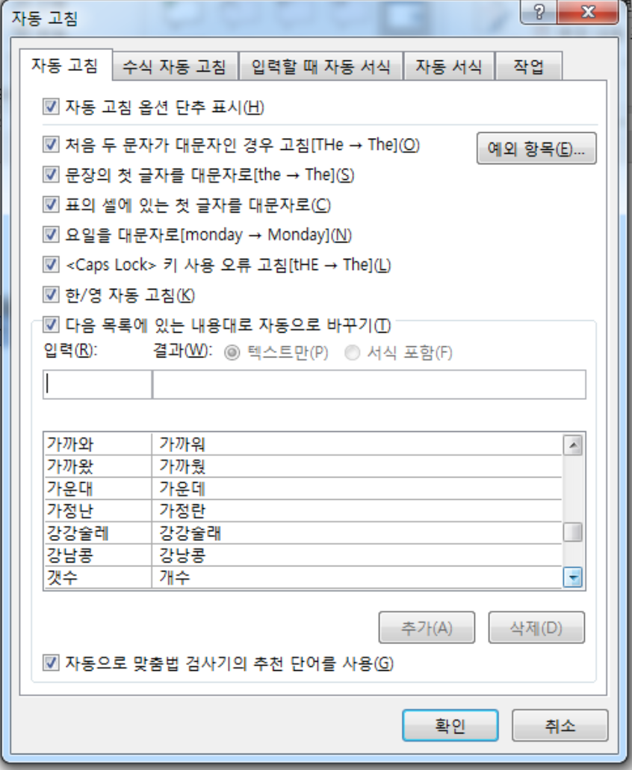
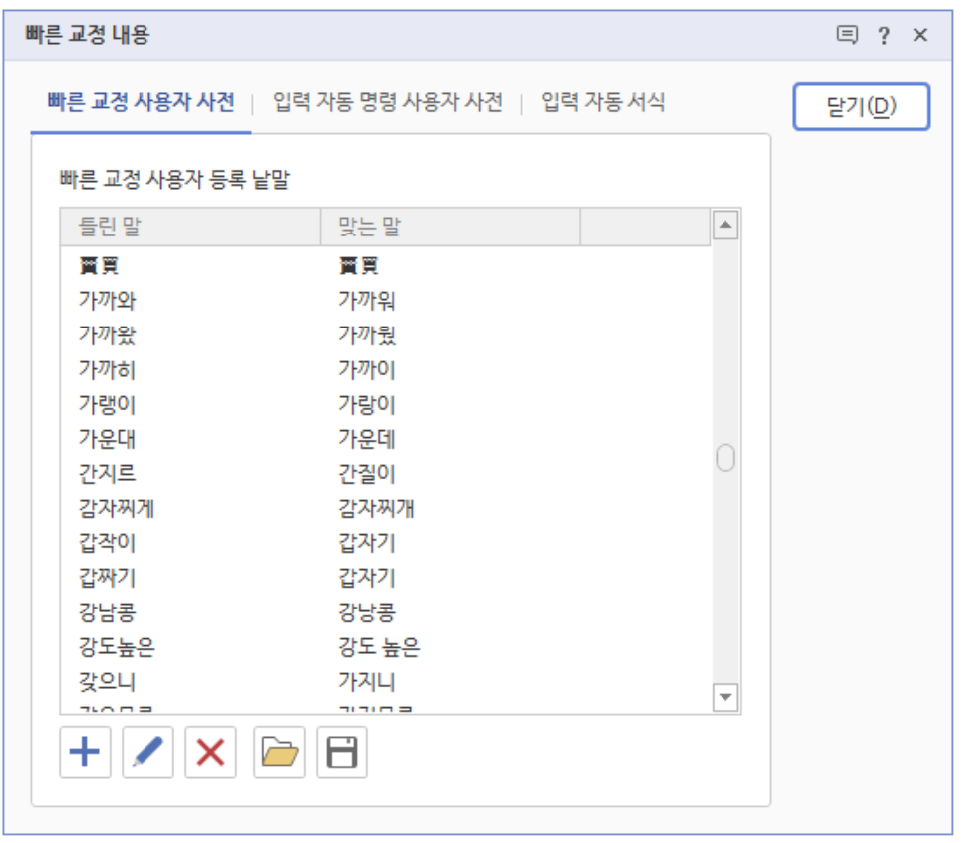
자동 교정(Auto correct)
입력한 내용이 오타가 났을때, 자동으로 교정을 해주는 기능
한글(HWP), MS워드에도 기능 있음
  한글(HWP): “빠른 교정”
  MS워드: “자동 고침”

Slide 8
자동 교정(Auto correct)
Bugzilla
  [ko] Extend Autocorrect list for Korean language
  https://bugs.documentfoundation.org/show_bug.cgi?id=135727
Gerrit 코드 리뷰 시스템
  [ko] add new autocorrect words for Korean
  https://gerrit.libreoffice.org/c/core/+/100682

Slide 9
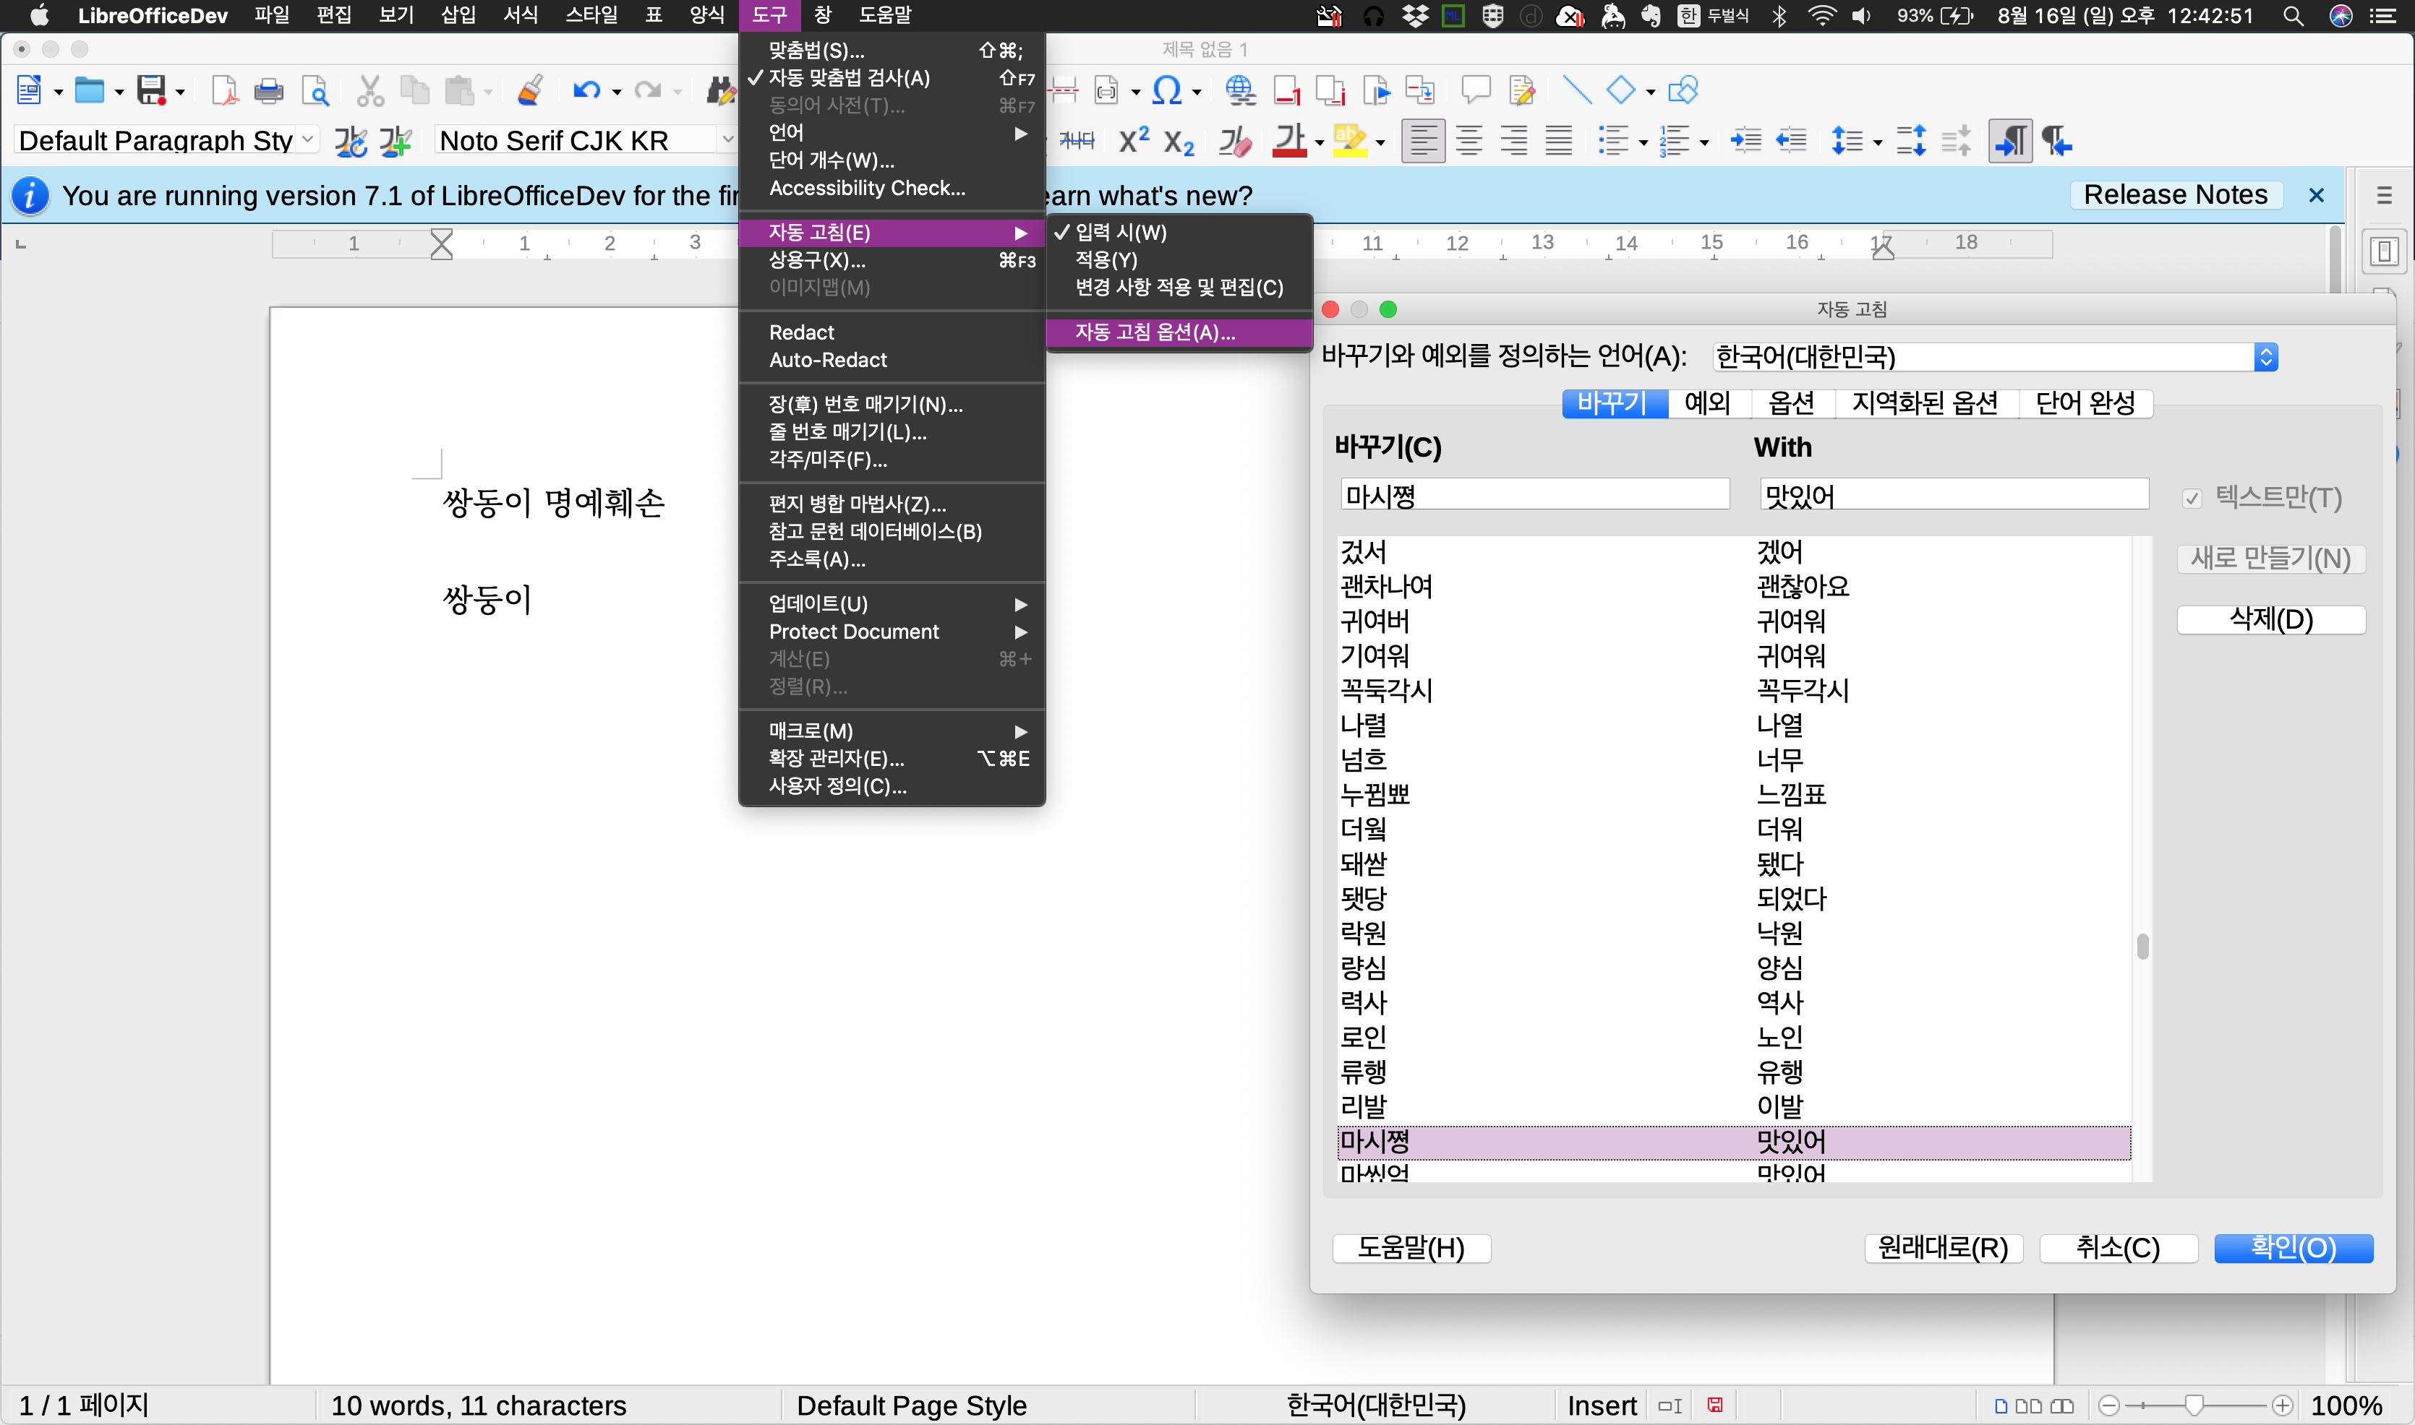
자동 교정(Auto correct)
리브레오피스(LibreOffice)의 예시

Slide 10

자동 교정(Auto correct)
데이터
  국립국어원
    한국어 어문 규범- 표준어 규정
    http://kornorms.korean.go.kr/regltn/regltnView.do?regltn_code=0002
  NLP라이브러리인 “open-korean-text”
  https://github.com/open-korean-text/open-korean-text
    인터넷상 오타체나 실수등을 정리한 typo.txt
      https://github.com/open-korean-text/open-korean-text/blob/master/src/main/resources/org/openkoreantext/processor/util/typos/typos.txt

Slide 11

자동 교정(Auto correct)
자동 교정 작업 시 유의해야할 사항
  라이선스(License) 확인 후에 추가 요청
  다른 낱말에서 사용하는 용어와 충돌되어 불필요한 자동 교정이 나오지 않도록 조심해야함
    예) 계집, 게집
      계집: 여자를 낮잡아 이르는 말
      게집: 게가 사는 구멍
    참조: 한글 맞춤법 제3장 소리에 관한것
      제 4절 모음
        제 8항 ‘계, 례, 몌, 폐, 혜’의 ‘ㅖ’는 ‘ㅔ’로 소리 나는 경우가 있더라도 ‘ㅖ’로 적는다.

Slide 12
자동 교정(Auto correct)
자동 교정 내용
  데이터 형식: XML
  위치
    extras/source/autocorr/lang/ko/DocumentList.xml

Slide 13
먼저 해야할 일
우선 다음의 저장소를 clone - https://github.com/libreoffice-kr/autocorr_kr
자동 교정을 할 데이터 수집!
  한국어 어문 규정 – 표준어 규정
    http://kornorms.korean.go.kr/regltn/regltnView.do?regltn_code=0002
    여기서 “손구루마”를 입력시 “손수레”로 바꿔야 함을 인지
  clone한 저장소에 수정할 Document.xml파일을 열어보기
  XML파일에 바꿔야할 대상 및 바꾼 말을 만들어보기
    block-list:abbreviated-name 속성에 수정해야할 낱말을 작성하고, block-list:name에 수정된 낱말을 적으면 됩니다.
    <block-list:block block-list:abbreviated-name="손구루마" block-list:name="손수레"/>

Slide 14
주의 사항
자동 교정 내용을 작성 및 제출 시 block-list:abbreviated-name 속성 기준으로 가나다 오름차순으로 작성하여 제출하시기 바랍니다. 가나다 순으로 작성하지 않으면 풀리퀘스트(Pull Request)가 거절 될 수 있습니다.
자동 교정 내용을 추가 하실때, 국립국어원의 사전과 네이버 국어사전을 참고로 하여 검색후, 기존 낱말이 있는 경우는 추가하지 말아주십시요
예를 들어, “금세”의 경우 “금새”의 틀린 말이라고 생각하여 추가하는 경우가 있는데, “금세”라는 뜻과 다른 “금새”라는 낱말이 있습니다.

Slide 15
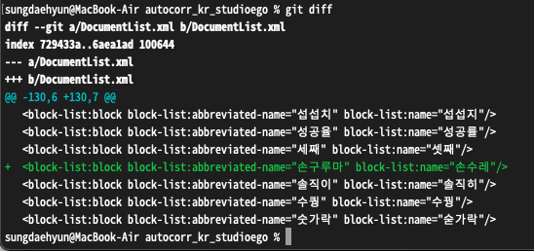
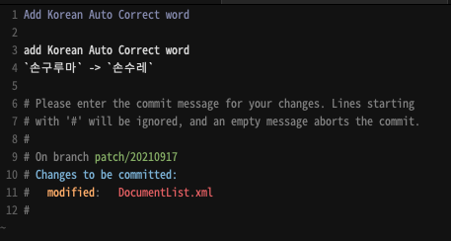
내용 추가 및 커밋해보기 예시
XML파일에 내용 추가
  추가후 비교: git diff
파일 추가 후 커밋
  다른 곳에서 파일 변경 없는 경우
    git commit -a
  다른 곳에 파일 변경 되서 한 파일 커밋
    git add [파일명]
    git commit

Slide 16
Github PR전달하기
커밋 후 저장소에 PR전달하기
  https://github.com/libreoffice-kr/autocorr_kr

Slide 17
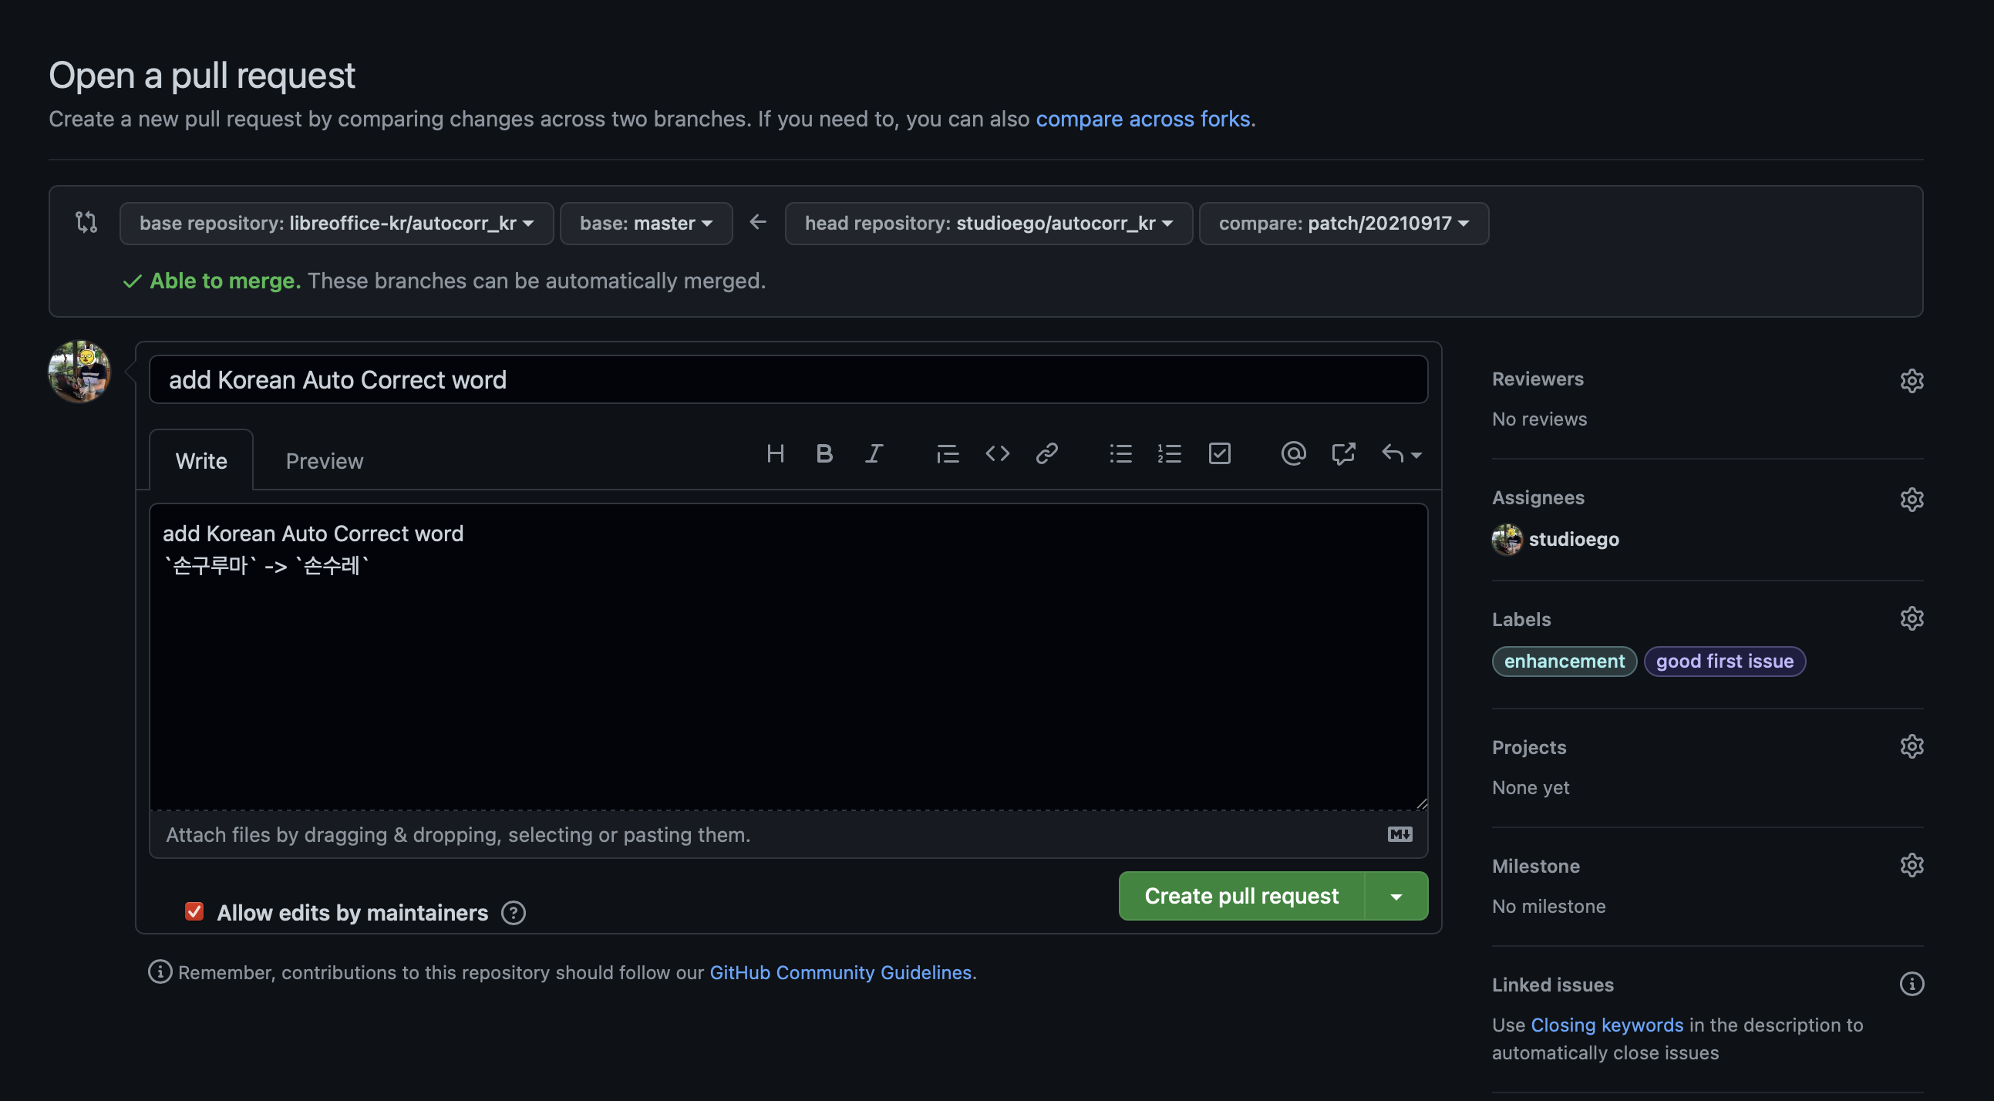
Github PR전달하기 예시
커밋한 내용을 autocurr github저장소에 PR전달하기
  예시: https://github.com/libreoffice-kr/autocorr_kr/pull/68

Slide 18
빌드(Build)
Gerrit 소스코드 리뷰시스템에서 다운로드 받음
  권장: Linux & MacOS
    Windows → WSL2에서 작업하는 것이 좋음
빌드 하는 방법(Wiki)
  Linux https://wiki.documentfoundation.org/Development/BuildingOnLinux
  MacOS https://wiki.documentfoundation.org/Development/BuildingOnMac
  Windows https://wiki.documentfoundation.org/Development/BuildingOnWindows
  Online https://wiki.documentfoundation.org/Development/LibreOffice_Online
  Android https://wiki.documentfoundation.org/Development/BuildingForAndroid

Slide 19
빌드(Build) 설정
일반적인 빌드 설정
  Wiki에서 안내하는 빌드 설정에 몇몇 부분 추가 해야 빌드 됨
  한국어 설정 추가
  디버깅 옵션 추가
$ git clone https://gerrit.libreoffice.org/core libreoffice
$ cd libreoffice
$ ./autogen.sh --disable-breakpad --disable-online-update
$ git clone https://gerrit.libreoffice.org/core libreoffice
$ cd libreoffice
$ ./autogen.sh --with-locales="ko" -–with-lang="ko" --disable-breakpad --disable-online-update
$ git clone https://gerrit.libreoffice.org/core libreoffice
$ cd libreoffice
$ ./autogen.sh --with-locales="ko" --with-lang="ko" –enable-dbgutil --disable-breakpad --disable-online-update

Slide 20
빌드 설정 선택사항, 빌드 및 실행
빌드 선택사항 조회
빌드하기
실행하기
  일반적인 실행
  선택 실행 (ex. Writer, calc 등)
$ ./autogen.sh --help
$ make
$ instdir/program/soffice # Linux
$ open instdir/LibreOfficeDev.app # MacOSX
$ instdir/program/soffice –writer
$ instdir/program/soffice --calc

Slide 21
빌드 및 디버깅 영상
LibreOffice Build Demo
  https://youtu.be/2gIqOOajdYQ
How to build LibreOffice on your desktop (openSUSE.Asia summit 2017) https://youtu.be/gFIA0Ml5V84
Developing LibreOffice in Visual Studio https://youtu.be/Xn3CtIrMpIA
LibreOffice Conference 2019 – Reducing LibreOffice build time with include-what-you-use https://youtu.be/WhEG64OMu5A
LibreOffice Conference 2016: Connect, Embed, Integrate - LibreOffice as a building block https://youtu.be/g3ya-za_2cU

Slide 22
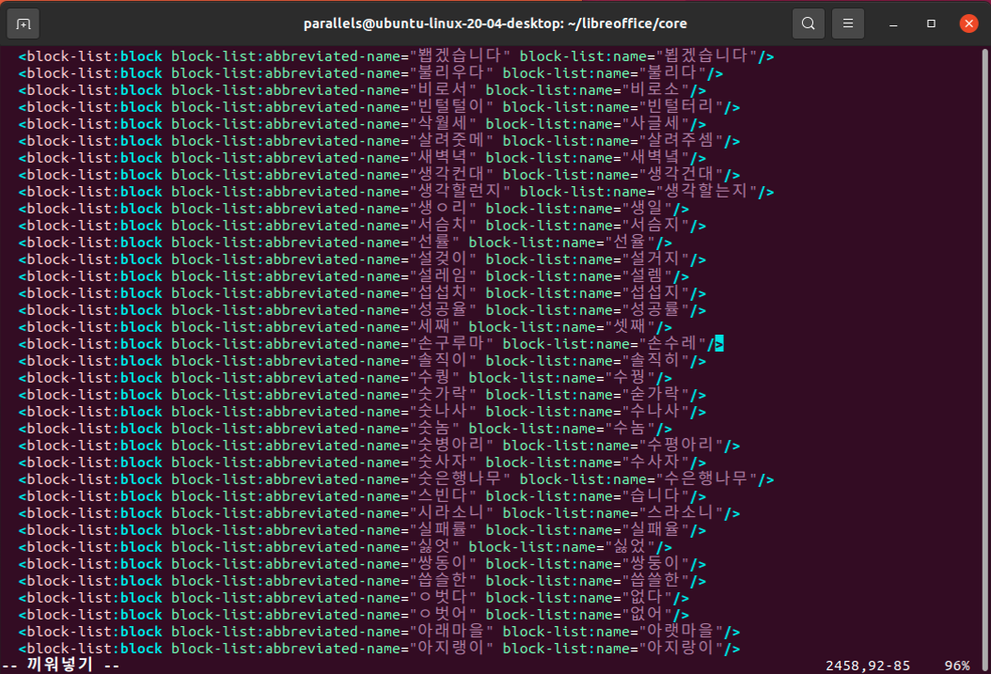
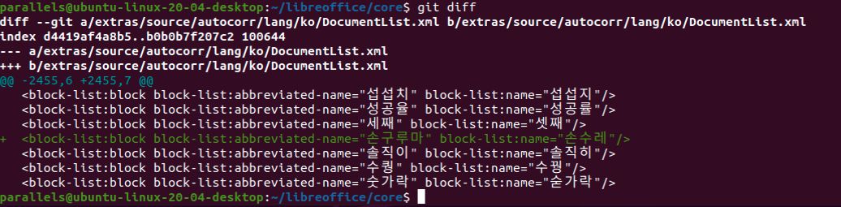
Github에 Merge된 커밋 LibreOffice저장소에 올리기
리브레오피스(LibreOffice) core 저장소(Repository)의 extras/source/autocorr/lang/ko/DocumentList.xml 파일에 Github에 커밋 적용된 한 한국어의 자동교정 대상 낱말을 추가

Slide 23
소스코드 제출하기
소스코드를 git으로 커밋하기
커밋 메세지 만들기
  제목: tdf#135727 add Korean Autocorrect word
  내용: 추가한 내용 적용
$ git add extras/source/autocorr/lang/ko/DocumentList.xml
$ git commit
tdf#135727 add Korean Autocorrect word
Add Korean Auto Correct word
가운대 -> 가운데
…
# 변경 사항에 대한 커밋 메시지를 입력하십시오. '#' 문자로 시작하는
# 줄은 무시되고, 메시지를 입력하지 않으면 커밋이 중지됩니다.
#

Slide 24
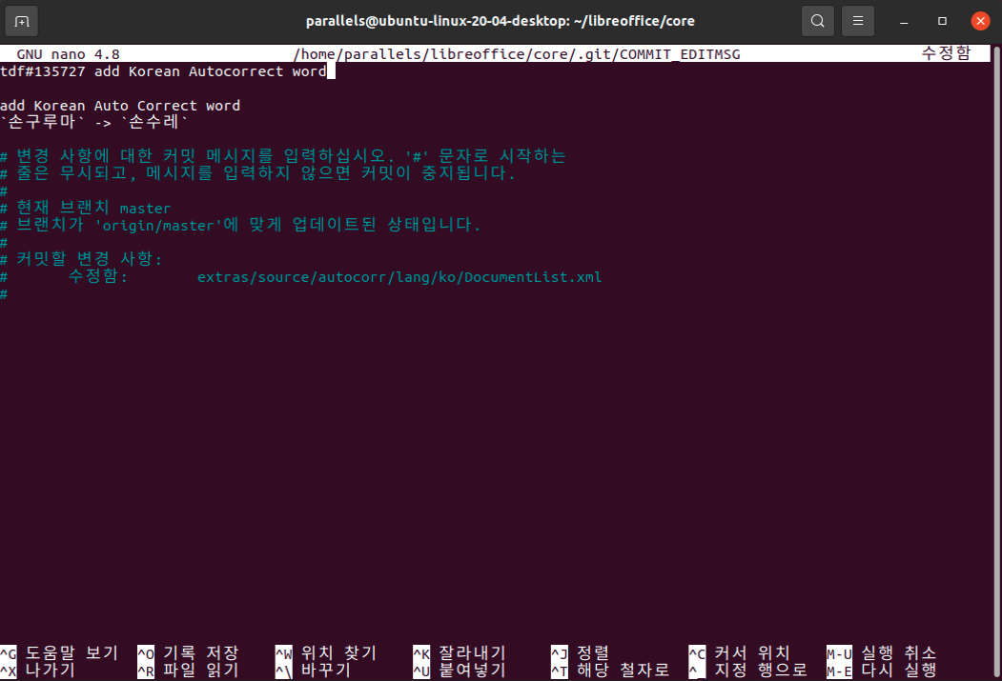

저장소에 수정한 내용 커밋하기
커밋 제목은 아래와 같이 추가
  tdf#135727 add Korean Autocorrect word
수정한 내용 추가
커밋하기

Slide 25
소스코드 제출하기
Gerrit 리뷰시스템에 제출 전 테스트
Gerrit 리뷰시스템에 커밋한 소스코드 제출
$ ./logerrit test
$ ./logerrit submit master

Slide 26
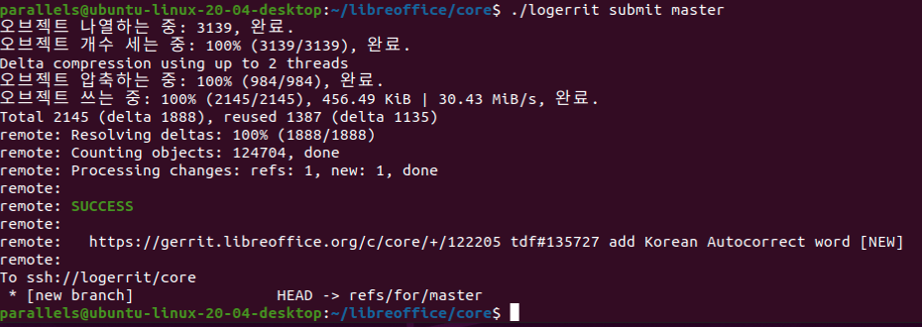
소스코드 제출하기 예시
소스코드를 Gerrit리뷰 시스템에 제출 화면

Slide 27
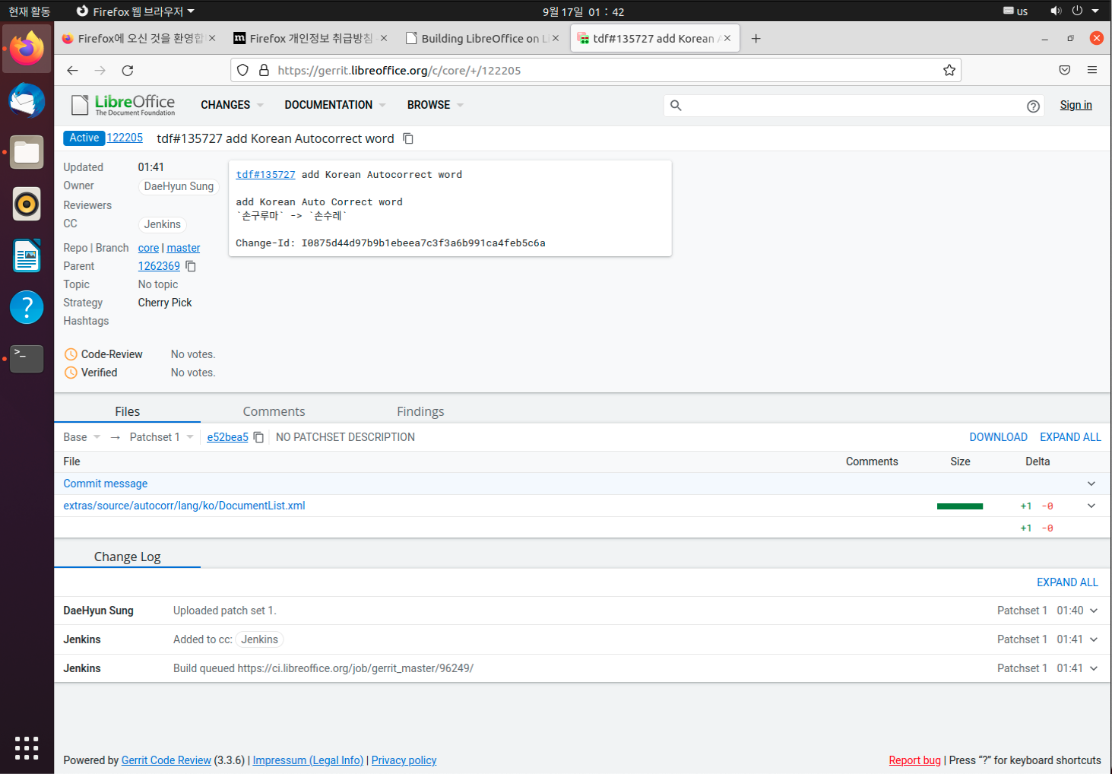
소스코드 리뷰
리뷰어가 Gerrit 리뷰시스템을 이용하여 리뷰를 진행
  이 부분은 제가 커미터에게 리뷰 요청 예정
  예시 링크1)https://gerrit.libreoffice.org/c/core/+/100842
  예시 링크2) https://gerrit.libreoffice.org/c/core/+/122205

Slide 28
고맙습니다
10월에 열릴 Hacktoberfest 행사에 참여해보세요!
10월에는 위키 및 소프트웨어 번역도 진행합니다

